Slide 1
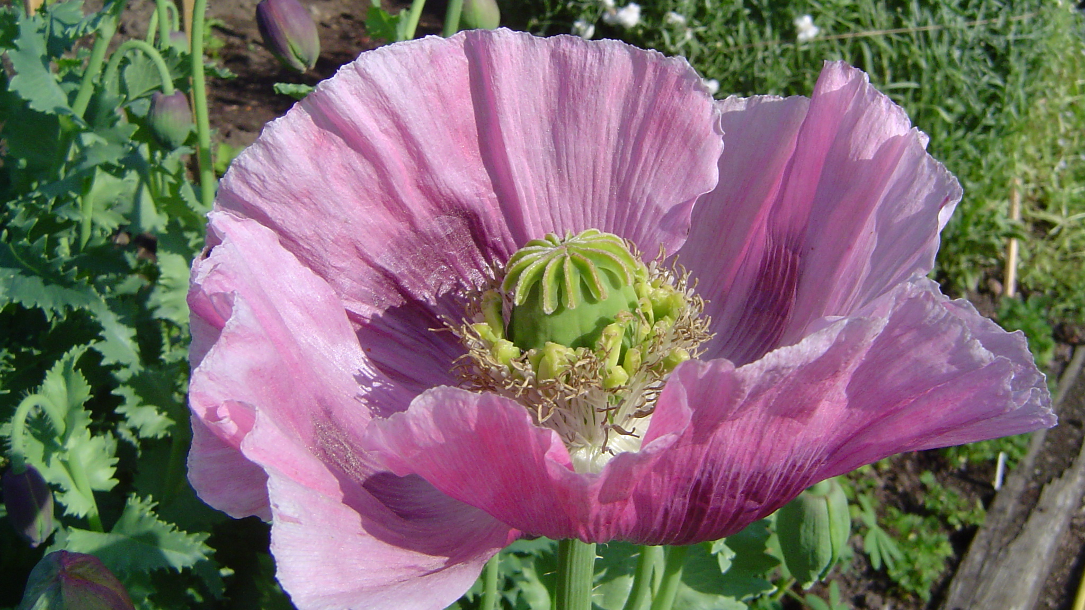
IL PAPAVERO DA OPPIO
Presentazione a cura di:
Francesco Zawodniak
&
Matteo Porfiri

Slide 2
LA PIANTA
NOME: Papavero da oppio
SPECIE: Papaver somniferum L.var.
FAMIGLIA: Papaveraceae
CLASSIFICAZIONE: Angiosperme, Dicotiledoni
ALTEZZA: 1/1.5 M
DROGA: Lattice dei bulbi immaturi
COSTITUENTI: Alcaloidi isochinolinici
ZONA: Regioni mediterranee

Slide 3
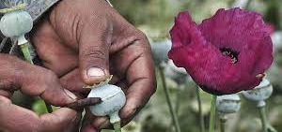
LA DROGA
L’oppio si ottiene dal lattice del frutto immaturo, quando è ancora verde, prima che si secchi ( giugno ).
Il lattice essiccato viene raccolto il giorno dopo, dal quale poi si ricaverà la polvere.

Slide 4
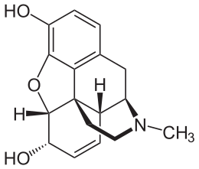
I PRINCIPI ATTIVI
L’oppio ha importanza per la percentuale di alcalodi che va dal 10 al 30%. I piu important sono: morfina, codeine, papaverina, narcotina.
La morfina è il costituente piu grande, costituisce circa il 12% del totale.

Slide 5
ATTIVITA’ E IMPIEGHI
I preparati a base di oppio hanno un'azione prevalentemente depressiva sul SNC .
Il laudano è un narcotico con effetti antidolorifici e antispastici si ottiene facendo macerare l'oppio in vino per alcuni giorni in presenza di aromatizzanti, quali, zafferano, cannella e chiodi di garofano, che permettono di mascherare il cattivo sapore dell'oppio.
Altre parti della pianta possono essere usate in ambito culinario, come i semi per la preparazione di dolci e pani.

Slide 6
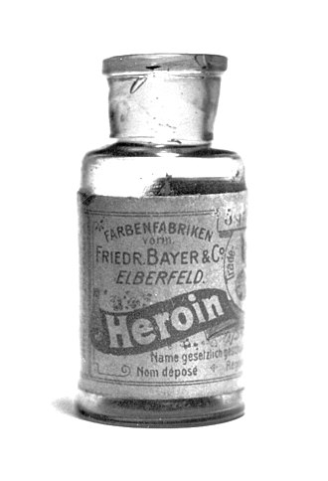
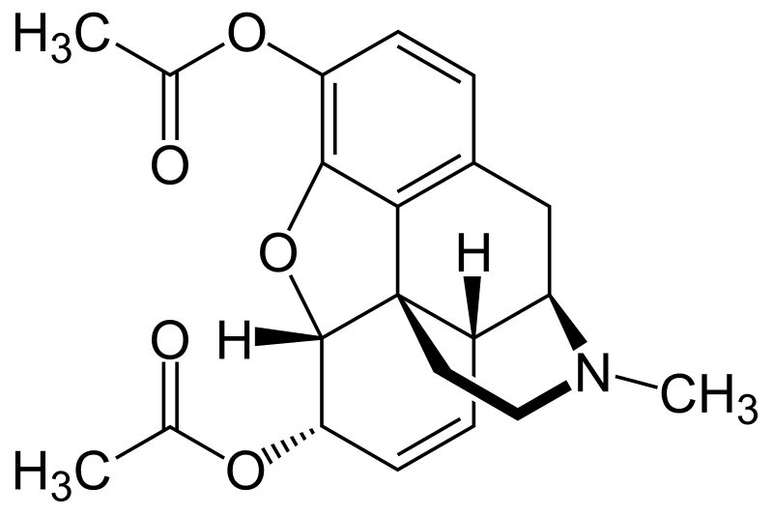
ATTIVITA’ E IMPIEGHI: EROINA
L'eroina si ottiene dalla morfina estratta dall'oppio mediante trattamento con anidride acetica.
Questa reazione rende la molecola maggiormente liposolubile, il che rende l'eroina più facilmente penetrabile a livello cerebrale.

Slide 7
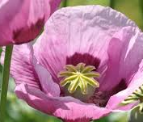
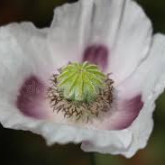
CARATTERI SPECIFICI
I petali dei papaveri presentano alla base una grossa unghia nera caratteristica. Per l'oppio la pianta maggiormente utilizzata è quella dai petali bianco rosati con un'unghia basale nera .
Altre caratteristiche sono i numerosi stami gialli al centro del fiore, i peli protettori, i quattro petali.

Slide 8
CENNI STORICI
Degna di nota è la guerra dell’oppio scoppiata in Cina, introdotto per la prima volta nel 1600. Gli inglesi drogarono I villaggi loacali in cambio di merci.

Slide 9
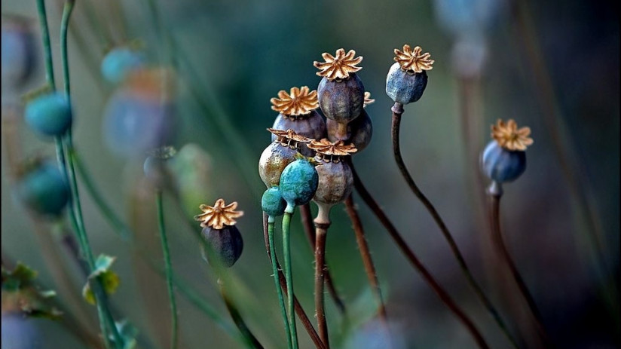
CONCLUSIONE
Fonti usate:
Botanica farmaceutica M. Nicoletti
Wikipedia
Conoscenza generale
Elicriso.it
Storiain.net

